Slide 1
Podsumowanie oraz sprawozdanie z prac Zespołu eksperckiego ds. polityki przestrzennej przy Konwencie Marszałków Województw RP pod przewodnictwem Województwa Świętokrzyskiego (I półrocze 2014r.)
Spotkanie robocze w trakcie przewodnictwa
woj. lubelskiego, Kielce, 05.08.2014r

Slide 2
Podsumowanie z prac Zespołu eksperckiego ds. polityki przestrzennej przy Konwencie Marszałków Województw RP pod przewodnictwem Województwa Świętokrzyskiego. Dotychczasowe spotkania zespołu w latach 2013r. – 2014r.
2 lipca 2013 r.: spotkanie służb planowania przestrzennego w związku z rozpoczynającym się przewodnictwem Województwa Kujawsko-Pomorskiego w Konwencie Marszałków Województw RP; zainicjowanie problematyki ładu przestrzennego i reformy systemu planowania przestrzennego w ramach prac Konwentu
24 wrzesień 2013 r.: nieformalne spotkanie Zespołu; prace nad projektem stanowiska Konwentu w zakresie wzmocnienia roli samorządu województwa w procesie kształtowania przestrzeni
8 października 2013 r.: wspólne spotkanie służb planistycznych województw ze służbami geodezyjnymi; debata nad wdrażaniem Dyrektywy INSPIRE w aspektach planistycznych i geodezyjnych
17 października 2013 r.: Konwent Marszałków Województw RP poświęcony tematyce kształtowania ładu przestrzennego
5 listopada 2013 r.: spotkanie Zespołu; dyskusja nad tezami do Kodeksu Urbanistyczno-Budowlanego – przygotowanie opinii Zespołu
9 grudnia 2013 r.: spotkanie Zespołu; dyskusja nad modelem realizacji regionalnej polityki przestrzennej
16 stycznia 2014 r.: robocze spotkanie Prezydium Zespołu w siedzibie Urzędu Marszałkowskiego Województwa Kujawsko-Pomorskiego w Toruniu - omówienie planu pracy Zespołu na rok 2014, ustalenie problematyki na kolejne spotkanie, sprawy organizacyjne.
20-21 luty 2014 r. spotkanie Zespołu w siedzibie Ministerstwa Infrastruktury i Rozwoju w Warszawie – m.in. Prace nad projektem rozporządzenia ws. zakresu projektu planu zagospodarowania przestrzennego województwa, miejski obszar funkcjonalny ośrodka wojewódzkiego, projekt decyzji MIiR w sprawie kryteriów i sposobie stwierdzenia zgodności projektów PZPW z KPZK 2030
11 kwiecień 2014 r. spotkanie Zespołu w siedzibie Ministerstwa Infrastruktury i Rozwoju w Warszawie. Problematyka spotkania PLANY ZINTEGROWANE czy PLANOWANIE ZINTEGROWANE, Zmiany prawne, Kompetencje organów województwa w zakresie planowani przestrzennego.
22-23 maj 2014 r. spotkanie zespołu w Kielcach i Sandomierzu. Temat: Organizacja i funkcjonowanie służb planistycznych w regionach.
5 sierpień 2014r. robocze spotkanie Prezydium Zespołu w siedzibie Urzędu Marszałkowskiego Województwa Świętokrzyskiego w Kielcach - omówienie pracy Zespołu w roku 2014, przekazanie materiałów i informacji przedstawicielom woj. lubelskiego.
Kadencja
województwa
kujawsko –
pomorskiego
Kadencja
województwa
świętokrzyskiego
Kadencja
województwa
lubelskiego

Slide 3
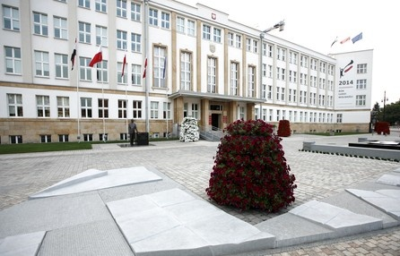
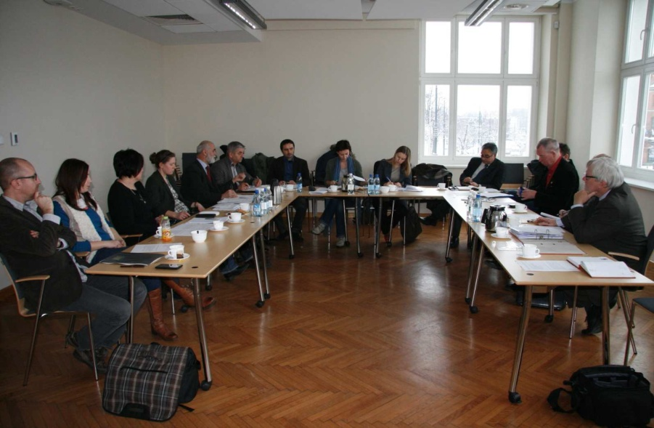
16 stycznia 2014 r.: robocze spotkanie Prezydium Zespołu w siedzibie Urzędu Marszałkowskiego Województwa Kujawsko-Pomorskiego w Toruniu - omówienie planu pracy Zespołu na rok 2014
16 stycznia 2014r. odbyło się spotkanie robocze w siedzibie Urzędu Marszałkowskiego Województwa Kujawsko – Pomorskiego w Toruniu, na którym omówiono plan działań Zespołu na 2014 rok. W spotkaniu Zespołu wzięli udział m.in. Członkowie Prezydium zespołu z woj. kujawsko-pomorskiego, lubelskiego i świętokrzyskiego, członkowie zespołu z woj. wielkopolskiego, przedstawiciele KPBPP z Włocławka oraz zaproszone przedstawicielki Ministerstwa Infrastruktury i Rozwoju (M. Zagrzejewska-Fiedoriwicz, K. Stańczuk-Olejnik) oraz eksperci zewnętrzni zespołu. W związku z trwającymi pracami nad nowym kształtem przepisów dotyczących planowania i zagospodarowania przestrzennego, postanowiono zaprosić członków Zespołu eksperckiego ds. polityki przestrzennej przy Konwencie Marszałków Województwa RP na spotkanie w siedzibie Ministerstwa Infrastruktury i Rozwoju w dniach 20-21 lutego 2014r. Miało to być pierwsze spotkanie zespołu pod przewodnictwem woj. świętokrzyskiego.
W trakcie narady ustalono, że tematyką w/wym spotkania będą m.in.: rozporządzenie w sprawie zakresu projektu planu zagospodarowania przestrzennego województwa, plan zagospodarowania przestrzennego miejskiego obszaru funkcjonalnego ośrodka wojewódzkiego w kontekście przygotowanego projektu rozporządzenia oraz projekt decyzji MIiR w sprawie kryteriów i sposobie stwierdzenia zgodności projektów PZPW z KPZK 2030.

Slide 4
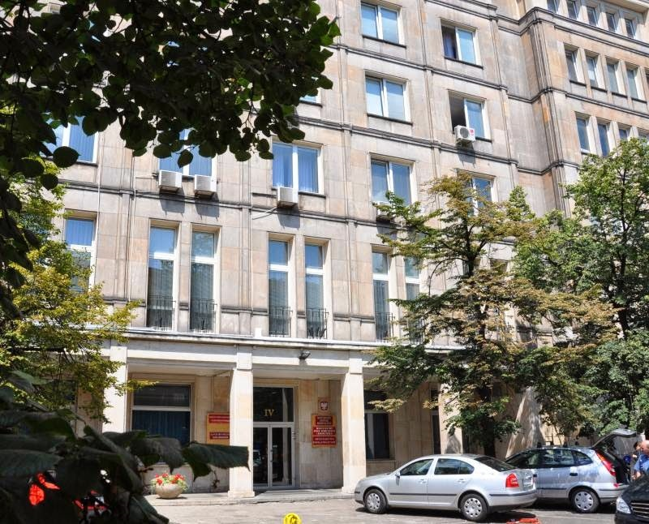
20-21 luty 2014 r. spotkanie Zespołu eksperckiego ds. polityki przestrzennej przy Konwencie Marszałków Województw RP w siedzibie Ministerstwa Infrastruktury i Rozwoju w Warszawie (dzień I)
W pierwszym dniu zajęto się sprawami związanymi z działalnością legislacyjną z zakresu planowania przestrzennego Ministerstwa, w tym projektem rozporządzenia ws. zakresu projektu planu zagospodarowania przestrzennego województwa. Pani Agnieszka Tomaszewska, Pani Kinga Stańczuk-Olejnik oraz Pan Kacper Kamiński przedstawili przebieg prac i główne założenia rozporządzenia ws. zakresu projektu planu zagospodarowania przestrzennego województwa oraz dalszą procedurę jego uchwalania, poza tym Pan Dyrektor Jerzy Zieliński z GUGIK , przybliżył najnowszą geodezyjną bazę obiektów topograficznych. Referat pt. „System planowania przestrzennego w Polsce – ewolucja czy rewolucja?” przedstawiła Pani Ewa Paturalska-Nowak. Pan Krzysztof Chwalibóg, wyłożył zasady Polskiej Polityki Architektonicznej. Spotkanie zakończyła dyskusja.
W dniach 20-21 lutego 2014r. w Warszawie w siedzibie
Ministerstwa Infrastruktury i Rozwoju odbyło się
spotkanie Zespołu Eksperckiego ds. polityki przestrzennej
przy Konwencie Marszałków Województw RP, zgodnie z
ustaleniami podjętymi na roboczym
spotkaniu prezydium Zespołu Ekspertów
w styczniu 2014 r. w Toruniu.

Slide 5
20-21 luty 2014 r. Spotkanie Zespołu eksperckiego ds. polityki przestrzennej przy Konwencie Marszałków Województw RP w siedzibie Ministerstwa Infrastruktury i Rozwoju w Warszawie (dzień II)
Dzień drugi obrad poświecony był tematom
wynikającym z planu pracy Zespołu Eksperckiego
na I-sze półrocze 2014r.
Odbyło się oficjalne przekazanie przewodniczenia zespołowi ekspertów Panu Ryszardowi Nagórnemu z województwa świętokrzyskiego przez Pana Zbigniewa Wajera z województwa kujawsko – pomorskiego. Panowie Zbigniew Wajer (woj. kujawsko-pomorskie) i Jerzy Zalewski (woj. wielkopolskie) opisali przebieg dotychczasowych prac Zespołu Eksperckiego. Pan Feliks Pankau, który w prezentacji „Plan zagospodarowania przestrzennego województwa w modelowym systemie planowania przestrzennego w Polsce” przedstawił najistotniejsze cechy i uwarunkowania systemu planowania przestrzennego w Polsce oraz propozycje zapisów ustawowych dot. zakresu i realizacji planu. Spotkanie zakończyła dyskusja.
Ustalono, że kolejne spotkanie zespołu odbędzie się 11 kwietnia 2014r. ponownie w siedzibie Ministerstwa Infrastruktury i Rozwoju w Warszawie.

Slide 6
20-21 luty 2014 r. spotkanie Zespołu eksperckiego ds. polityki przestrzennej przy Konwencie Marszałków RP w siedzibie Ministerstwa Infrastruktury i Rozwoju w Warszawie TEMATYKA REFERATÓW – Dzień I

Slide 7
20-21 luty 2014 r. spotkanie Zespołu eksperckiego ds. polityki przestrzennej przy Konwencie Marszałków w siedzibie Ministerstwa Infrastruktury i Rozwoju w Warszawie TEMATYKA REFERATÓW - Dzień II

Slide 8
11 kwiecień 2014 r. spotkanie Zespołu eksperckiego ds. polityki przestrzennej przy Konwencie Marszałków Województw RP w siedzibie Ministerstwa Infrastruktury i Rozwoju w Warszawie
W dn. 11 kwietnia 2014 roku w siedzibie Ministerstwa Infrastruktury i Rozwoju w Warszawie odbyło się spotkanie Zespołu eksperckiego ds. polityki przestrzennej przy Konwencie Marszałków Województw RP.
Na spotkanie Zespołu zaproszono profesora Uniwersytetu Poznańskiego Pana Jerzego Paryska – wieloletniego teoretyka i praktyka planowania przestrzennego, który wyeksponował swoje przemyślenia dot. gospodarki przestrzennej w Polsce.
Pani Dyrektor Magdalena Zagrzejewska-Fiedorowicz omówiła dotychczasowe prace Ministerstwa nad projektami omawianych dotychczas na spotkaniu Zespołu rozporządzeń
Następnie przedstawiono dwa referaty dot. przepisów prawnych dot. planowania przestrzennego (P. Dariusz Brzozowski i P. Iwona Skomiał)
Ustalono, że końcowe spotkanie na którym zostanie wypracowane ewentualne stanowisko Zespołu odbędzie się w Kielcach i Sandomierzu w dn. 22-23 maja 2014r.

Slide 9
11 kwiecień 2014 r. Spotkanie Zespołu eksperckiego ds. polityki przestrzennej przy Konwencie Marszałków RP w siedzibie Ministerstwa Infrastruktury i Rozwoju w Warszawie TEMATYKA REFERATÓW
Pan Dariusz Brzozowski (członek ZE z woj. lubelskiego)
zaprezentował referat ws. zmian regulacji prawnych
dotyczących planowania przestrzennego w kontekście
realizacji KPZK 2030
Pani Iwona Skomiał z woj. podkarpackiego
(Podkarpackie Biuro Planowania Przestrzennego w Rzeszowie),
w wystąpieniu pt. „Kompetencje samorządu województwa
w zakresie systemu kształtującego ład przestrzenny”
podkreśliła wagę zmian prawnych z zakresu planowania przest.,
które weszły lub wejdą w życie najbliższym czasie, w wyniku m.in zmiany ustawy o zmianie ustawy o zasadach prowadzenia polityki rozwoju oraz niektórych innych ustaw

Slide 10
11kwiecień 2014 r. spotkanie Zespołu eksperckiego ds. polityki przestrzennej przy Konwencie Marszałków Województw RP w Ministerstwie Infrastruktury i Rozwoju w Warszawie. TEMATYKA REFERATÓW
Prof. Jerzy Parysek przedstawił tematykę
planowania przestrzennego w modelowym
ujęciu systemowym.
Omówił kilka ważnych zagadnień dot. gospodarki przestrzennej w Polsce, postawił kilka fundamentalnych, krytycznych pytań, podejmując zarazem próbę odpowiedzi. Przedstawił m.in. Istotę,cechy i zadania planowania przestrzennego w województwie.
Plan regionalny (wojewódzki) powinien być:
- wojewódzkim uszczegółowieniem i konkretyzacją
strategii rozwoju przestrzennego kraju,
ogólnym planem zagospodarowania przestrzennego
województwa, konkretnie modelem ładu przestrzennego
danego regionu,
generalnie planem strukturalnym z elementami planu
działania i funkcjonowania;
narzędziem koordynacji rozwoju przestrzennego
w skali regionalnej i lokalnej,
wyznacznikiem kierunków rozwoju przestrzennego
w skali regionalnej i lokalnej.

Slide 11
22-23 maj 2014 r. spotkanie Zespołu eksperckiego ds. polityki przestrzennej przy Konwencie Marszałków Województw RP w Kielcach i Sandomierzu
W dniach 22-23 maja 2014 r. w Kielcach i Sandomierzu odbyły się spotkania członków Zespołu eksperckiego ds. polityki przestrzennej przy Konwencie Marszałków Województw RP w Stolicy województwa – Kielcach oraz najpiękniejszym mieście regionu – Sandomierzu.
Pani Kinga Stańczuk - Olejnik – Naczelnik Departamentu Polityki Przestrzennej w Ministerstwie Infrastruktury i Rozwoju, przedstawiła bieżące informacje na temat prowadzonych w Ministerstwie prac w zakresie polityki przestrzennej.
Pan Jakub Pietruszewski – Z-ca Dyrektora Pomorskiego Biura Planowania Regionalnego, przedstawił strukturę organizacyjną i zatrudnienie w jednostkach administracji publicznej szczebla wojewódzkiego odpowiedzialnych za planowanie przestrzenne oraz w konsultacji z Panem Feliksem Pankau (niestety nieobecnym) próbował odpowiedzieć na kilka podstawowych pytań, które mają być początkiem do szerszej dyskusji nt. organizacji wojewódzkiego planowania przestrzennego
Pan Ryszard Nagórny Z-ca Dyrektora ŚBBR przedstawił historię planowania przestrzennego w województwie świętokrzyskim (kiedyś kieleckim)
Pani Anna Dudziuk - Dudzik z woj. dolnośląskiego (IRT) przedstawiła projekt stanowiska Konwentu Marszałków Województw RP w sprawie systemu ewidencji i numeracji szlaków (tras) rowerowych, który ma zostać przedstawiony do zatwierdzenia w dniach 29-30 maja 2014 roku na ostatnim spotkaniu Marszałków Województw RP na ziemi świętokrzyskiej w Sandomierzu.
Wprowadzono kilka zmian organizacyjnych związanych ze swoimi pracami (aneks do stanowiska Konwentu)

Slide 12
22-23 maj 2014 r. spotkanie Zespołu eksperckiego ds. polityki przestrzennej przy Konwencie Marszałków Województw RP w Kielcach i Sandomierzu TEMATYKA REFERATÓW- WYSTĄPIENIA PRELEGENTÓW

Slide 13
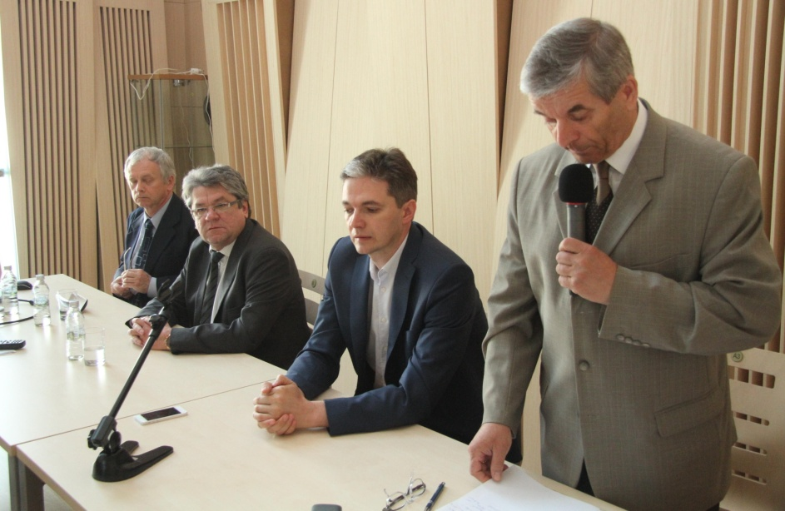
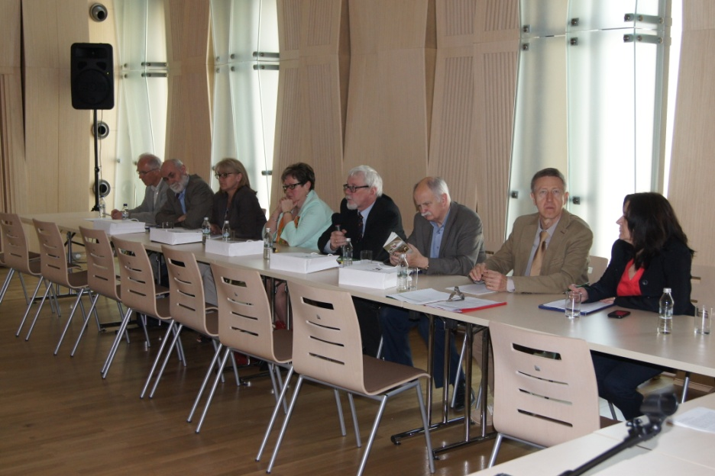
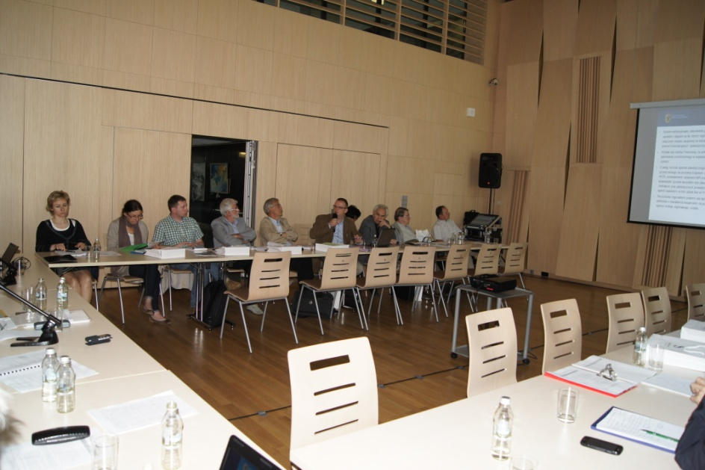
22-23 maj 2014 r. spotkanie Zespołu eksperckiego ds. polityki przestrzennej przy Konwencie Marszałków Województw RP w Kielcach i Sandomierzu

Slide 14
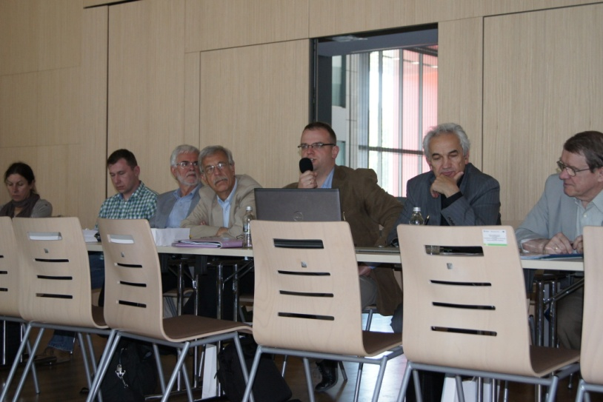
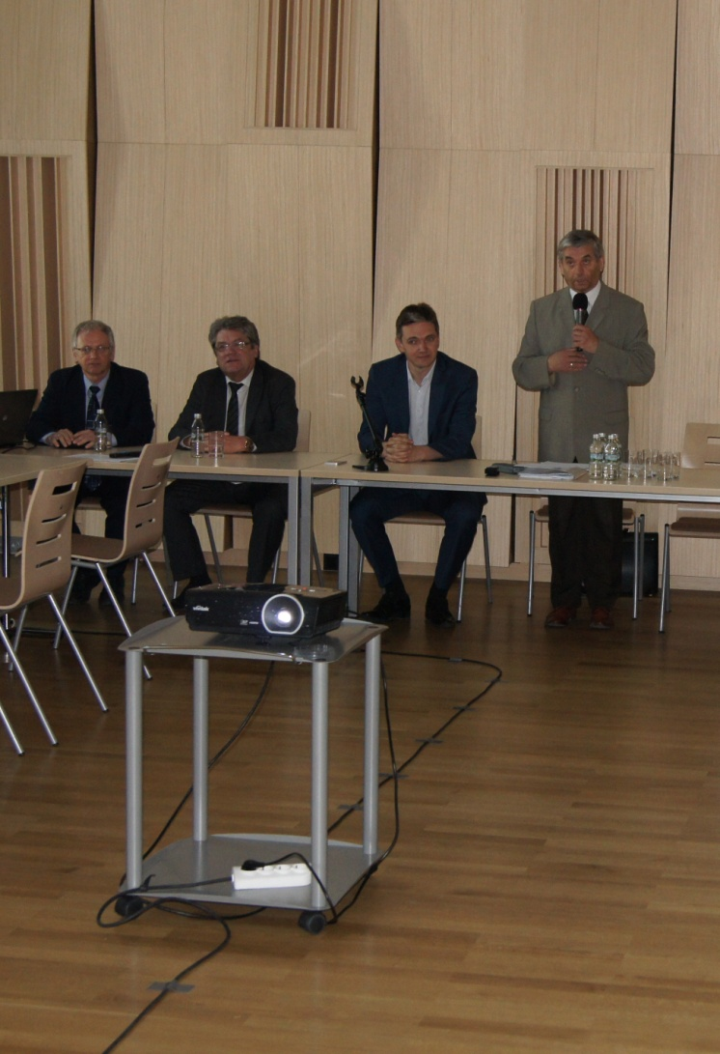
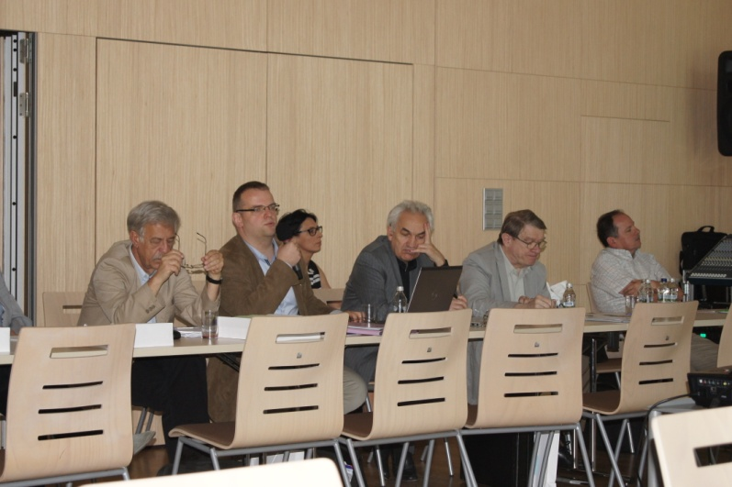
22-23 maj 2014 r. spotkanie zespołu eksperckiego ds. polityki przestrzennej przy Konwencie Marszałków Województw RP w Kielcach i Sandomierzu WYSTĄPIENIA PRELEGENTÓW

Slide 15
22-23 maj 2014 r. spotkanie Zespołu eksperckiego ds. polityki przestrzennej przy Konwencie Marszałków Województw RP w Kielcach i Sandomierzu PODJĘTE STANOWISKA: 1. Stanowisko Konwentu Marszałków Województw RP w sprawie systemu ewidencji i numeracji szlaków (tras) rowerowych. 2. Aneks do stanowiska Konwentu

Slide 16
Strona internetowa Urzędu Marszałkowskiego Województwa Świętokrzyskiego http://www.sejmik.kielce.pl/index.php Zakładka Departamentu Nieruchomości, Geodezjj i Planowania Przestrzennego w ramach której funkcjonowały zakładki dot. prac Zespołu Eksperckiego ds. polityki przestrzennej przy Konwencie Marszałków RP http://www.sejmik.kielce.pl/urzad/departamenty/departament-nieruchomosci-geodezji-i-planowania-przestrzennego Informacje z poszczególnych spotkań znajdowały się w zakładkach dot. aktualności. http://www.sejmik.kielce.pl/urzad/departamenty/departament-nieruchomosci-geodezji-i-planowania-przestrzennego/176-aktualnosci

Slide 17
Informacje z poszczególnych spotkań znajdują się w zakładkach Departamentu Nieruchomości, Geodezji i Planowania Przestrzennego Urzędu Marszałkowskiego Województwa Świętokrzyskiego w zakładce aktualności http://www.sejmik.kielce.pl/urzad/departamenty/departament-nieruchomosci-geodezji-i-planowania-przestrzennego/176-aktualnosci

Slide 18
Zakładka ds. Zespołu Eksperckiego ds. polityki przestrzennej na stronie Urzędu Marszałkowskiego Woj. Świętokrzyskiego http://www.sejmik.kielce.pl/urzad/departamenty/departament-nieruchomosci-geodezji-i-planowania-przestrzennego/176-aktualnosci

Slide 19
Spotkanie Zespołu Eksperckiego ds. Polityki Przestrzennej przy Konwencie Marszałków RP dn. 22-23 maj 2014r. Kielce – Sandomierz Przykład Zakładki-informacji na stronie internetowej http://www.sejmik.kielce.pl/urzad/departamenty/departament-nieruchomosci-geodezji-i-planowania-przestrzennego/176-aktualnosci/40414-spotkania-czlonkow-zespolu-eksperckiego-ds-polityki-przestrzennej-przy-konwencie-marszalkow-wojewodztw-rp
Notka informacyjna
dotycząca spotkania,
streszczenie treści obrad
Prezentacje wystąpień
prelegentów

Slide 20
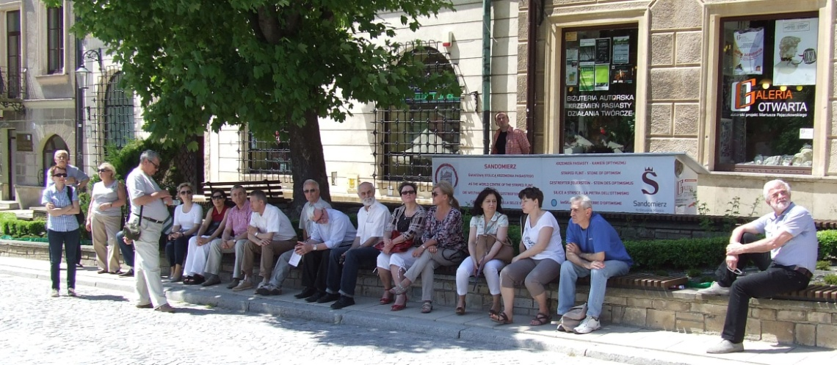
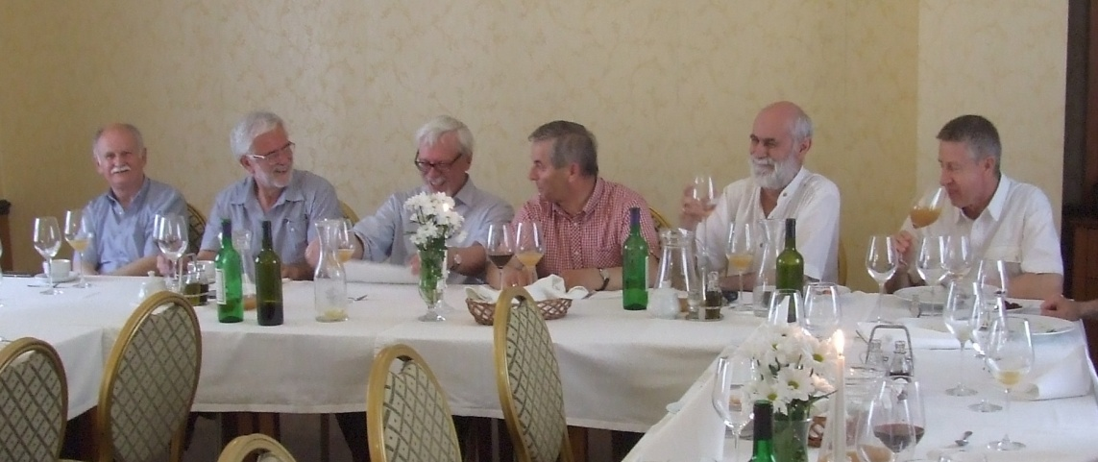
Wyjazd do Sandomierza 23.05.2014r. – oficjalne pożegnanie na „ziemi świętokrzyskiej”

